Slide 1


Публикации в соцсетях Lamoda

Slide 2

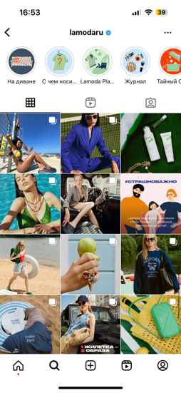
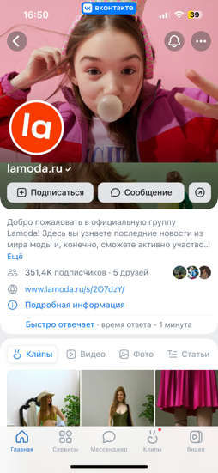


Посты в социальных сетях
lamoda vk
lamoda на связи
@lamodaru
Общее число подписчиков: > 1 млн
Аудитория:
64% женщины 36% мужчины
Возраст:
25 – 34
География:
21% Москва
5% Санкт-Петербург
74% Регионы
Публикации в соцсетях Lamoda

Slide 3
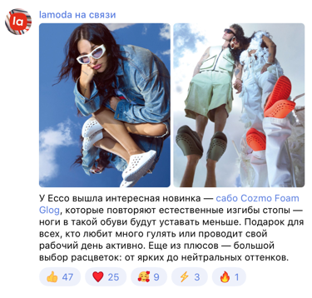
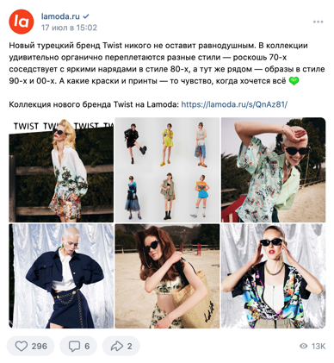
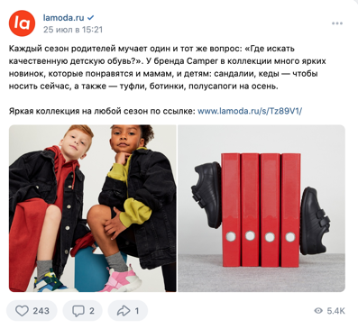
Варианты интеграции
Фото и видео с контентом от бренда
Публикации в соцсетях Lamoda

Slide 4
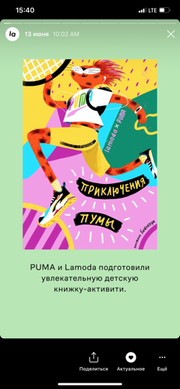
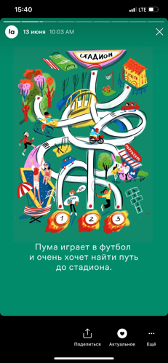
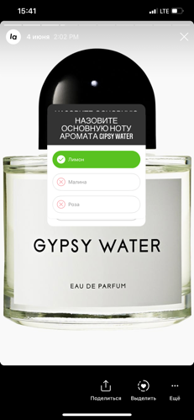
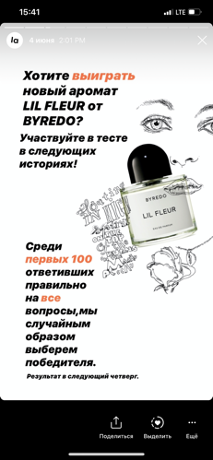
Stories / Розыгрыши
Публикации в соцсетях Lamoda

Slide 5
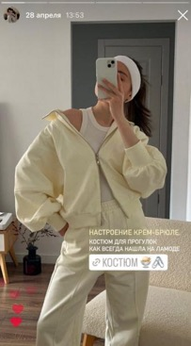
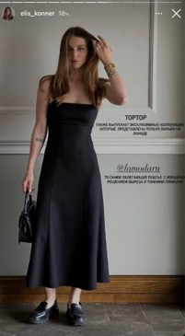

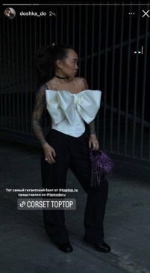
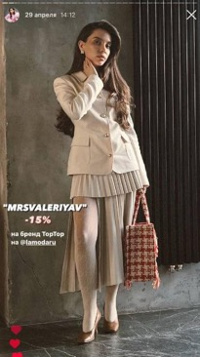
Контент от блогеров
Lamoda сотрудничает с более чем 250 героями в различных категориях fashion, beauty, детская категория, lifestyle
Возможные форматы для интеграции
1
2
3
Сторис
Серия сторис
Пост + сторис
Распаковка
Примерка
Подборка товаров с рекомендациями
Идеи для шопинга и подарков
Интеграция товаров бренда в креативный контент героя
Пакетное размещение — от 375 000 ₽ (c НДС)
Публикации в соцсетях Lamoda

Slide 6
brand_solutions@lamoda.ru

